Slide 1



TRƯỜNG TIỂU HỌC ĐOÀN NGHIÊN
Chào mừng quý thầy
cô giáo về dự giờ
MÔN: TIẾNG VIỆT
LỚP 2C
*Giáo viên giảng dạy: Trương Thị Bích *

Slide 2
Thứ năm ngày 31 tháng 10 năm 2024
Tiếng Việt
Khởi động

Slide 3
Vua
phá lưới
Notes:
HS tham gia trả lời câu hỏi liên quan đến nội dung bài học trên quizzi.

Slide 4


Từ ngữ chỉ người.
ĐÚNG
SAI RỒI
đọc sách
ghi
A
B
viết sách
tác giả
C
D
Notes:
HS tham gia trả lời câu hỏi liên quan đến nội dung bài học trên quizzi.

Slide 5
Từ ngữ chỉ hoạt động
ĐÚNG
SAI RỒI
tác giả
ghi
A
B
bìa sách
cuốn sách
C
D
Notes:
HS tham gia trả lời câu hỏi liên quan đến nội dung bài học trên quizzi.

Slide 6
Từ ngữ chỉ sự vật
SAI RỒI
ĐÚNG
viết bài
đọc sách
A
B
cuốn sách
giảng bài
C
D
Notes:
HS tham gia trả lời câu hỏi liên quan đến nội dung bài học trên quizzi.

Slide 7

Thứ năm ngày 31 tháng 10 năm 2024
Tiếng Việt:
Luyện tập: Từ ngữ chỉ đặc điểm; Câu nêu đặc điểm;
Dấu chấm, dấu chấm hỏi
Yêu cầu cần đạt:
Phát triển vốn từ chỉ đặc điểm về các đồ vật ở trường, lớp.
Đặt được câu nêu đặc điểm của đồ vật.
- Biết cách sử dụng dấu chấm và dấu chấm hỏi.

Slide 8
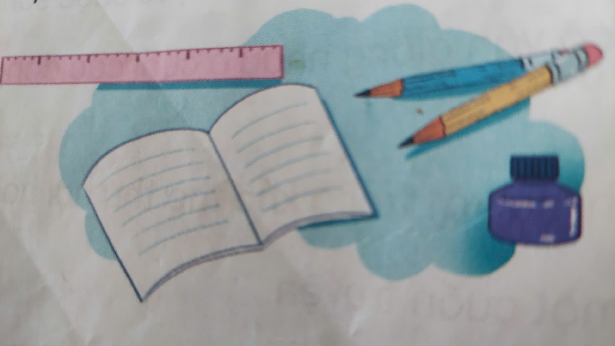
Thứ năm ngày 31 tháng 10 năm 2024
Tiếng Việt:
Luyện tập: Từ ngữ chỉ đặc điểm; Câu nêu đặc điểm;
Dấu chấm, dấu chấm hỏi
Bài 1: Chọn từ chỉ đặc điểm của mỗi đồ dùng học tập trong hình.
( thẳng tắp, trắng tinh, nhọn hoắt, tím ngắt)

Slide 9
Thứ năm ngày 31 tháng 10 năm 2024
Tiếng Việt:
Luyện tập: Từ ngữ chỉ đặc điểm; Câu nêu đặc điểm;
Dấu chấm, dấu chấm hỏi
Bài 1: Chọn từ chỉ đặc điểm của mỗi đồ dùng học tập trong hình.
( thẳng tắp, trắng tinh, nhọn hoắt, tím ngắt)
THẢO LUẬN NHÓM

Slide 10
Thứ năm ngày 31 tháng 10 năm 2024
Tiếng Việt:
Luyện tập: Từ ngữ chỉ đặc điểm; Câu nêu đặc điểm;
Dấu chấm, dấu chấm hỏi
Bài 1: Chọn từ chỉ đặc điểm của mỗi đồ dùng học tập trong hình.
( thẳng tắp, trắng tinh, nhọn hoắt, tím ngắt)
thước kẻ
thẳng tắp
bút chì
nhọn hoắt
quyển vở
lọ mực
trắng tinh
tím ngắt

Slide 11
Thứ năm ngày 31 tháng 10 năm 2024
Tiếng Việt:
Luyện tập: Từ ngữ chỉ đặc điểm; Câu nêu đặc điểm; Dấu chấm, dấu chấm hỏi
1.Chọn từ chỉ đặc điểm của mỗi đồ dùng học tập trong hình
( thẳng tắp, trắng tinh, nhọn hoắt, tím ngắt)
Vì sao những từ ngữ trên được gọi là từ chỉ đặc điểm?
Những từ trên là từ chỉ đặc điểm vì những từ đó chỉ: tính chất, đặc điểm, màu sắc, hình dáng của sự vật.

Slide 12
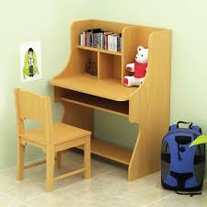

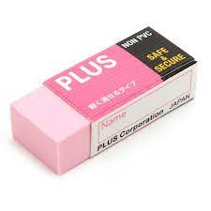
Thứ năm ngày 31 tháng 10 năm 2024
Luyện tập: Từ ngữ chỉ đặc điểm; Câu nêu đặc điểm; Dấu chấm, dấu chấm hỏi
Bài 2: Kết hợp từ ngữ ở cột A với từ ngữ ở cột B để tạo câu nêu đặc điểm.
A
B
Bàn học của Bống
thơm mùi giấy mới.
Cuốn vở
ngăn nắp, gọn gàng.
Cục tẩy
nhỏ xíu như một viên kẹo.

Slide 13
Thứ năm ngày 31 tháng 10 năm 2023
Tiếng Việt:
Luyện tập: Từ ngữ chỉ đặc điểm; Câu nêu đặc điểm; Dấu chấm, dấu chấm hỏi
2. Kết hợp từ ngữ ở cột A với từ ngữ ở cột B để tạo câu nêu đặc điểm
Bàn học của Bống ngăn nắp, gọn gàng.
ngăn nắp
gọn gàng
Cuốn vở thơm mùi giấy mới.
Khi viết câu nêu đặc điểm ta lưu ý điều gì?
thơm
Cục tẩy nhỏ như một viên kẹo.
nhỏ
- Đầu câu viết hoa. Cuối câu ghi dấu chấm.

Slide 14
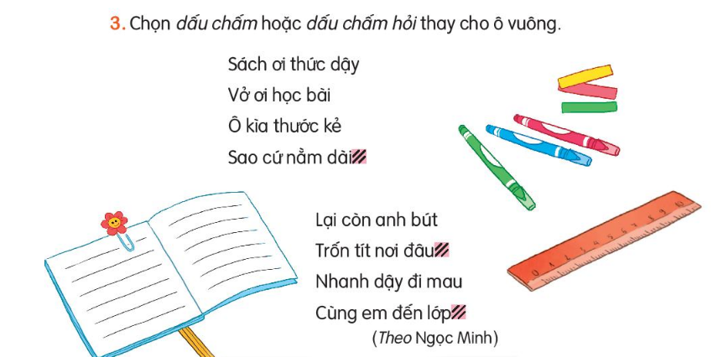


Thứ năm ngày 31 tháng 10 năm 2024
Luyện tập: Từ ngữ chỉ đặc điểm; Câu nêu đặc điểm; Dấu chấm, dấu chấm hỏi
?
?
.

Slide 15



đỡ
Giúp
ong
non

Slide 16



1. Câu nào dưới đây là câu nêu đặc điểm?
A. Cục tẩy của em có màu trắng, rất dẻo.
B. Cục tẩy là một đồ dùng học tập.
C. Em cho bạn Chi mượn cục tẩy.

Slide 17
3. Đặt dấu chấm hay dấu chấm hỏi cuối câu sau:
Bạn cho tớ mượn thước kẻ được không
?
A. Dấu chấm
B. Dấu chấm hỏi

Slide 18

ơn
Cảm
các
bạn

Slide 19



Chúc quý thầy cô sức khỏe
Chúc các em
Chăm ngoan
Học giỏi
HOÏC GIOÛI

